Slide 1
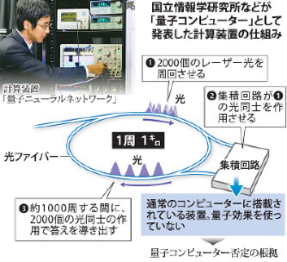
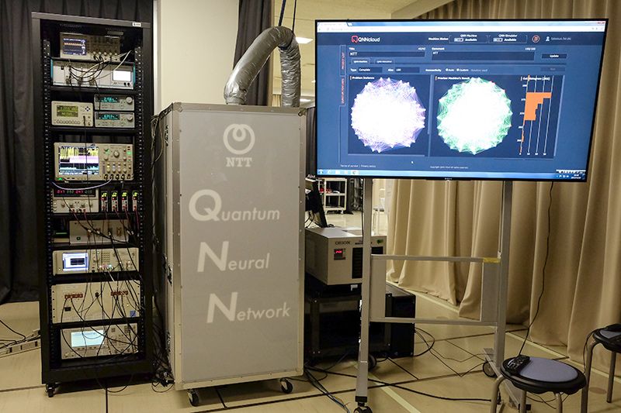
光
レーザーネットワーク方式の量子コンピュータ
1Qubit
2Qubit
3Qubit
4Qubit
https://pc.watch.impress.co.jp/docs/news/1092848.html
x
Notes:
量子コンピューター『QNN』は、全長1kmのループ状の光ファイバーに2000個の光パルスを周回させ、それぞれをFPGAなどを用いて人工的に結合させる。これにより「0」であると同時に「1」である、という量子力学の特殊な物理現象「重ね合わせ」を応用することで超高速の計算を行うことができる。例えば人間2000人分の情報を特定の条件で2つに分類する場合、その組み合わせの数は10の600乗以上となる。これは宇宙空間の観測可能な原子の総数よりも多いわけだが、『QNN』が最適解を導き出すまでに必要な時間は、0.005秒以下。
これはスーパーコンピューターの100倍以上のスピードだ。これに反して、量子コンピューターの消費電力は従来の100分の1だ。大手のIT企業等も巨大なデータセンターの消費電力の節減に頭を悩ませている現状で、QNNの単位時間当たりの消費電力量は1kW程。同程度の計算能力のスーパーコンピューターと比較するとその差は歴然だという。
今後の方針としては、創薬、交通システムの最適化や周波数･電磁波の最適化等への実用化を早期に進めて行くと共に、2018年度末を目途に、現在1kmの光ファイバーを5kmまで伸ばし、2000個の量子ビットを10万個にまで増やす予定だ。10万量子ビットは人間の脳の規模と同等のネットワークになるという。

